Slide 2
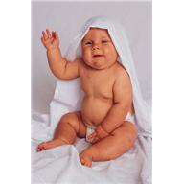
VÝBORNĚ !!!!

Slide 3
http://office.microsoft.com/cs-cz/images/results.aspx?qu=dítě&ex=2#ai:MP900185171

